Slide 1


Infections du sujet âgé:
Particularités sémiologiques
DESC Infectieux 17/04/2018
Dr H. Vallet
Service de gériatrie
GHPS

Slide 2
Plan
Généralités
2. Le patient âgé
3. Séméiologie des principales pathologies infectieuses

Slide 3
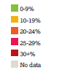
Proportion des plus de 60 ans entre 2012 et 2050

Slide 4
Proportion des plus de 60 ans entre 2012 et 2050

Slide 5
Epidémiologie
Infections communautaires x 2 to 20 x5-20
Infections respiratoires
Infections urinaires
Infections digestives
Infections associées aux soins x 1.5 to 5 x2-20
Infections respiratoires
Infections urinaires
Infections en maison de retraite (épidémies)++
Yoshikawa T, Clin Infect Dis 1997 et 2000, Michel JP 2000
Notes:
5

Slide 6
Impact des infections





Morbidité Directe………..Indirecte
Statut nutritionnel et fonctionnel
Mortalité Directe………..Indirecte
(long terme)
Hospitalisation taux, durée
Institutionnalisation taux
Système de santé Consultation médicale Resistance Antibiotique
Aronow WS J Am Med Dir Assos 2000, Kaplan V Am J Respir Crit Care Med 2002 Yoshikawa Y Clin Infect Dis 2001, Gavazzi G LID 2002, Clin Infect Dis 2004
Notes:
6

Slide 7

Patient gériatrique
85 ans en moyenne
Vulnérable du fait de l’âge
7 pathologies
8-10 médicaments

Slide 8
Patients comorbides
ACFA: > 10 %
HTA: >50 %
HTO: 70 %
Insuff. card: 9 %
Alzheimer : 20 %
Iatrogène
Aff cardio-vasc: 40 %
Au-delà de 70 ans, 5 pathologies en moyenne.
Diabète: 10-20 %
T équilibre: >30 %
Arthrose: >30 %
Presbyacousie: 25 %
K prostate: 70 %
Malvoyant: 21 %
Notes:
Les comorbidités, dont le cumul définit la polypathologie, contribuent fortement au devenir clinique (mortalité, résultats chirurgicaux, taux de complications, statut fonctionnel, durée d’hospitalisation) et économique (utilisation des ressources, transfert en post-hospitalier, intensité des traitements) des personnes âgées. À partir de 75 ans, on recense en moyenne de trois à cinq maladies, ce nombre augmentant en milieu hospitalier, avec souvent autant de traitements (3). Les patients prenant plus de cinq médicaments par jour à l’admission en hospitalisation sont plus à risque d’accident, de pathologies aiguës ou de recours aux urgences et de réadmission (4).

Slide 9
Patients polymédiqués
90% patients >70 ans consomment ≥ 1 médicaments
Ceux qui majorent le risque infectieux: AINS, Corticoïdes
Ceux qui « masquent » les signes d’alerte: béta-bloquant, paracétamol…
Notes:
9
9
9
9

Slide 10
Les pathologies en cascade
Confusion
Pneumopathie
Chute
Station au sol prolongée
OAP
Passage en fibrillation atriale
Notes:
10
SA retrouvé par terre chez lui, pas de notion de duree, ACFA, hémiplégie droite, aphasie
10

Slide 11

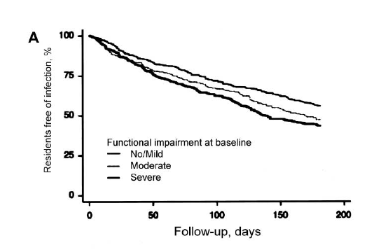
Autonomie: Facteur de risque infectieux
Bula CJ JAGS 2004

Slide 12
Ce qui peut compliquer le diagnostic:
Difficulté pour le recueil de données. Parfois l’interrogatoire est impossible ➔ s’avoir s’aider de la famille / de l’aidant principal
560 patients > 70 ans au SAU
Tr cognitifs
Tr conscience 60%
Confusion
Cognitivement intacts 40 %
Naughton, Acad emerg Med, 1997

Slide 13
Ce qui doit mettre la « puce à l’oreille »:
Syndrome confusionnel
Perte brutale / rapide de l’autonomie fonctionnelle
Chute
Décompensation d’une comorbidité
➔ Possiblement liés à une infection sous jacente...

Slide 14
Séméiologie des infections pulmonaires

Slide 15
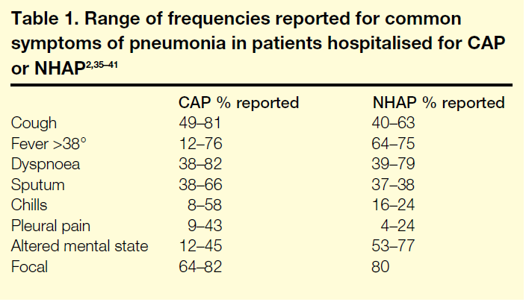
Séméiologie des infections pulmonaires
Janssens JP, Lancet Infectious Disease 2004

Slide 16
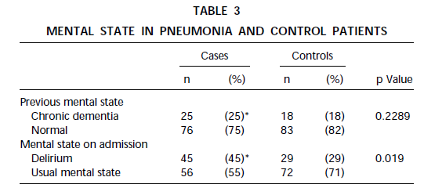
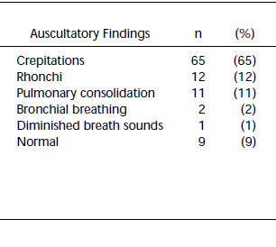
Séméiologie des infections pulmonaires
CAP
Riquelme et al, Am J Resp Crit Care Med 1997

Slide 17
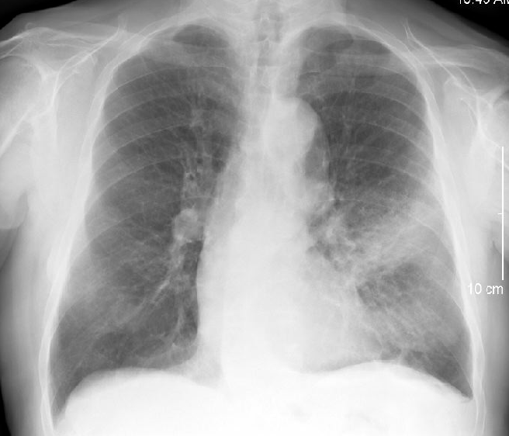
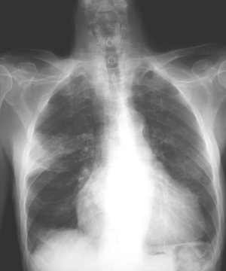
Séméiologie des infections pulmonaires: radiologie
Pas toujours aussi simple....

Slide 18
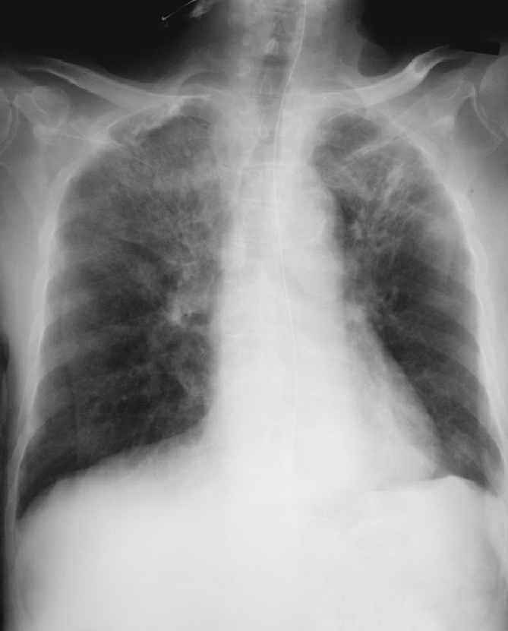
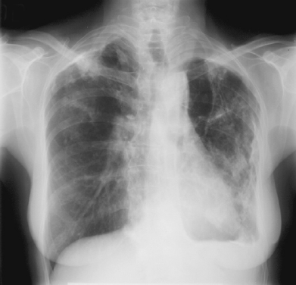
Séméiologie des infections pulmonaires: radiologie

Slide 19
Séméiologie des infections pulmonaires: radiologie
CAP ou NHAP: 1/3 de radio « normales »
D’autant plus que le patient est âgé, comorbide et a une autonomie fonctionnelle limitée
Performance du TDM > Radio
Miyashita et al., J infect Chemother 2015
Haga et al., Intern Med 2016

Slide 20
Séméiologie des infections urinaires

Slide 21
Infections urinaires / Bactériuries asymptomatiques: Définitions
Définitions USA
Bactériurie asymptomatique
  ECBU >10⁵ UFC/ml 2 fois de suite au même germe pour une femme
  ECBU >10⁵ UFC/ml 1 fois pour un homme
  ECBU sur sonde >10⁵ UFC/ml 1 fois (homme ou femme)
  Absence de symptomes
Infection urinaire
  Présence de symptomes genito-urinaires
  ECBU +: Leuco >10³/ml et germes + en culture
Nicolle et al., Clin Infect Dis 2005
Rowe et al., Infect Dis Clin North Am 2014

Slide 22

Infections urinaires / Bactériuries asymptomatiques: Définitions
Définitions SPILF
Bactériurie asymptomatique
  ECBU + en culture sans seuil
  Absence de symptomes
Infection urinaire
  Présence de symptomes genito-urinaires
  ECBU +: leuco >10⁴/ml et germes ≥ 10³ ou ⁴ en fonction du type de germe

Slide 23

Infections urinaires / Bactériuries asymptomatiques: Définitions
Seul consensus...
  Une définition universelle de l’infection urinaire chez le sujet âgé n’existe pas
  Distinguer une infection urinaire d’une bactériurie asymptomatique chez le sujet âgé est un challenge....
Rowe et al., Infect Dis Clin North Am 2014

Slide 24
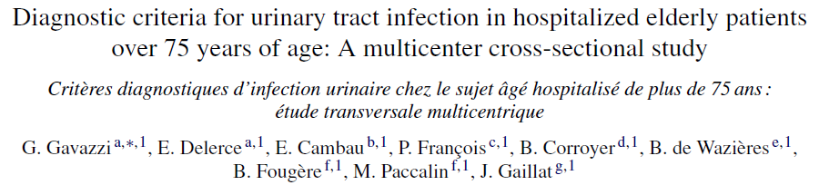
Etude multicentrique française
241 ECBU + analysés, considérés comme positif si:
  Leucocyturie > 10⁴/ml
  Bactériurie ≥ 10³ UFC/ml (cystite E. Coli et enterobactéries) ou 10⁴ UFC/ml (pyélo/prostatite) ou 10⁵ UFC/ml (cystite à autres germes)
Analyse rétrospective des signes cliniques associés en fonction du diagnostic retenu
1/3 patients asymptomatiques
1/3 avaient des SFU
1/3 avaient un autre diagnostic infectieux associé
Gavazzi et al., MMI 2013

Slide 25
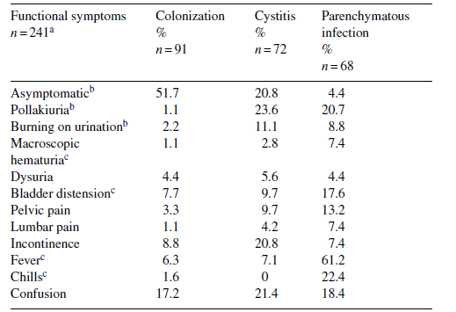
Gavazzi et al., MMI 2013

Slide 26
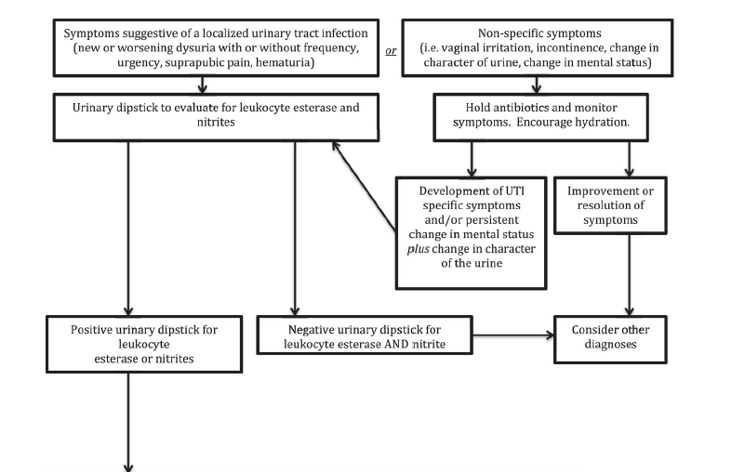
Proposition d’algorythme diagnostic pour l’IU communautaire du patient âgé non dément
ATB
Rowe et al., Infect Dis Clin North Am 2014

Slide 27
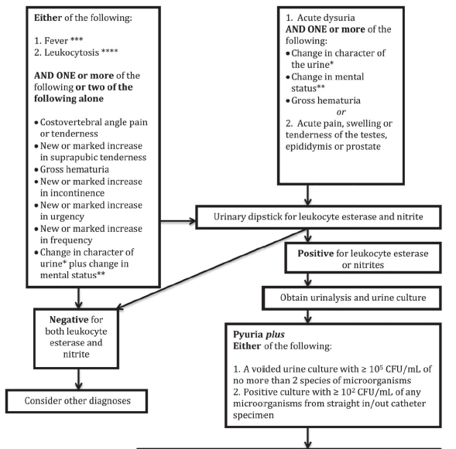
Proposition d’algorythme diagnostic pour l’IU du patient âgé dément en institution
ATB
Rowe et al., Infect Dis Clin North Am 2014

Slide 28
Séméiologie des infections digestives

Slide 29
Infections d’origine digestive
Les mêmes que chez le patient plus jeune
  Cholecystite / angiocholite
  Appendicite
  Sigmoïdite
  Abcès....
D’une manière générale: pas de contracture, défense plus tardive, douleur souvent plus diffuse, et souvent... Pas de douleurs!!!
Lyon et al., Am Fam Physician 2006

Slide 30
Infections d’origine digestive
Cholecystite
  Murphy 50% des cas
  Douleur de l’hypochondre ou du flanc droit absente dans 60% des cas
  Absence totale de douleur dans 5% des cas
  Absence de nausées vomissement >40% des cas
  Absence de fièvre > 50% des cas
Et pourtant > 50% de complications: angiocholite, péritonite biliaire etc...
Lyon et al., Am Fam Physician 2006
Parker et al., Acad Emerg Med. 1997

Slide 31
Infections d’origine digestive
Appendicite / Sigmoïdite
  Absence de fièvre dans la majorité des cas
  Douleurs diffuses
  Peu de signes d’irritation péritonéale même en cas de perforation
  Risque élevé de perforation
Au moindre doute ➔TDM abdominal
Lyon et al., Am Fam Physician 2006

Slide 32
Séméiologie des infections neuro-méningées

Slide 33
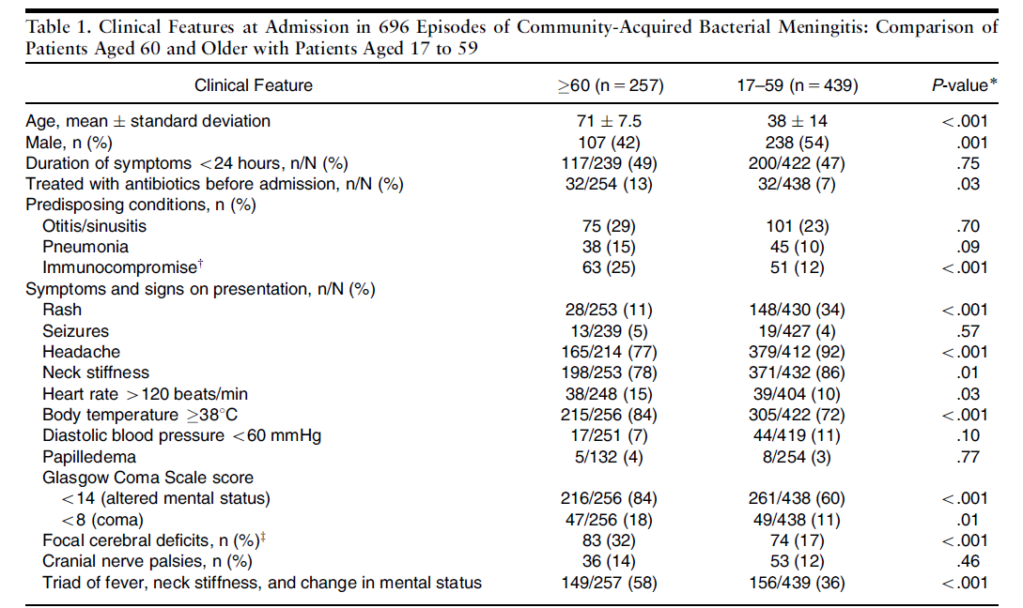
Séméiologie des infections neuro-méningées
Weisfelt et al., JAGS 2006

Slide 34
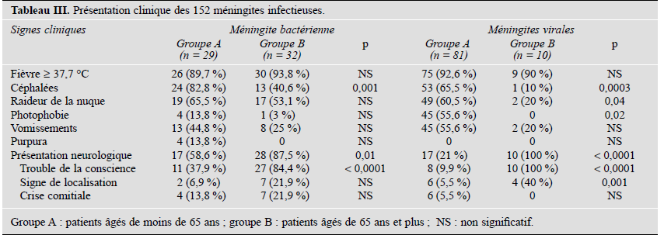
Séméiologie des infections neuro-méningées
< 65 ans
> 65 ans
< 65 ans
> 65 ans
-
+
Le Moal et al., Rev Med Int 2000

Slide 35
Conclusion
Séméiologie souvent atypique
Attention aux « drapeaux rouges »
  Syndrome confusionnel
  Perte brutale / rapide de l’autonomie fonctionnelle
  Chute
  Décompensation d’une comorbidité
Association fréquente de plusieurs pathologies infectieuses
Recours facile aux examens complémentaires

